Slide 1

Анализ поэтического произведения с точки зрения математики

Slide 2
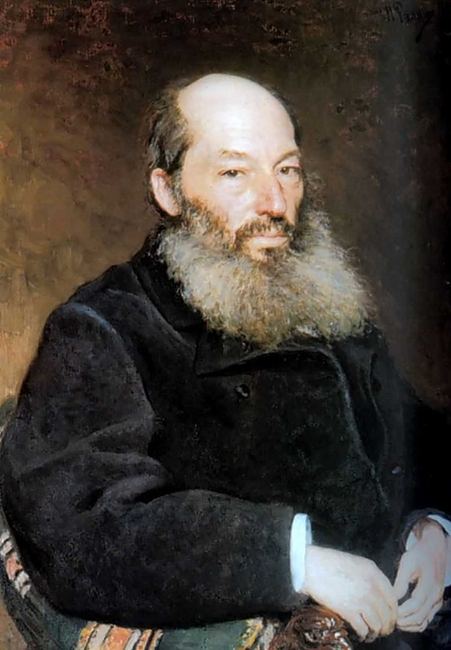
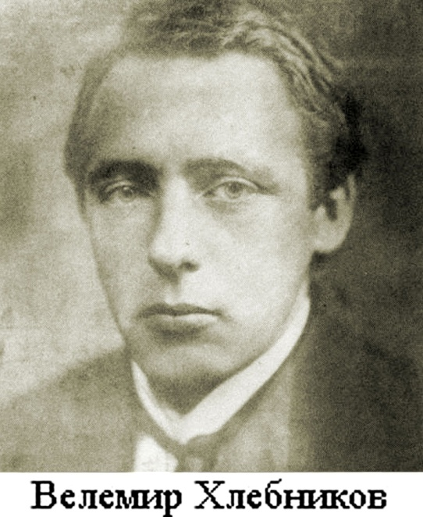
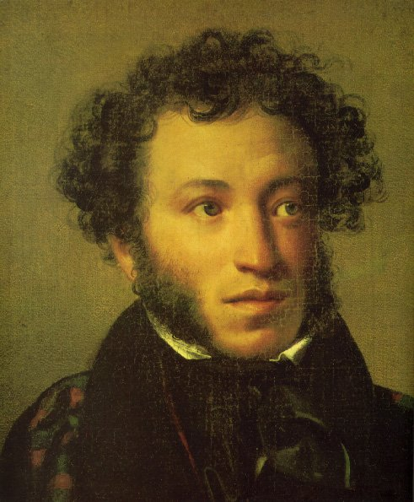
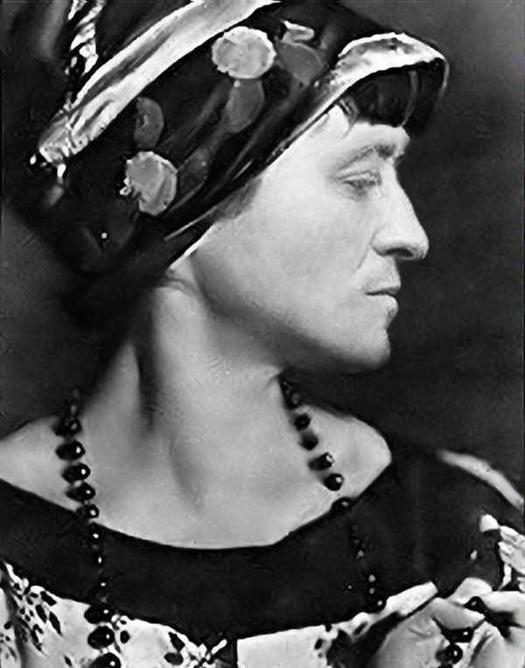
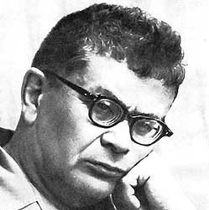
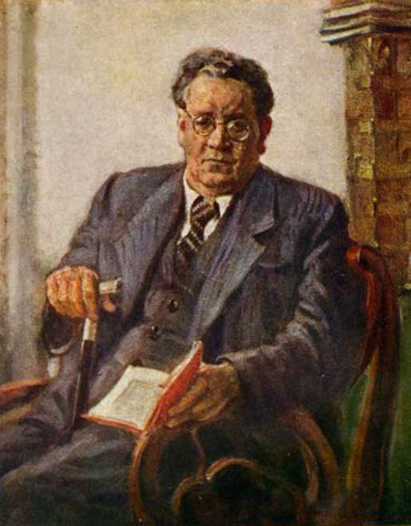
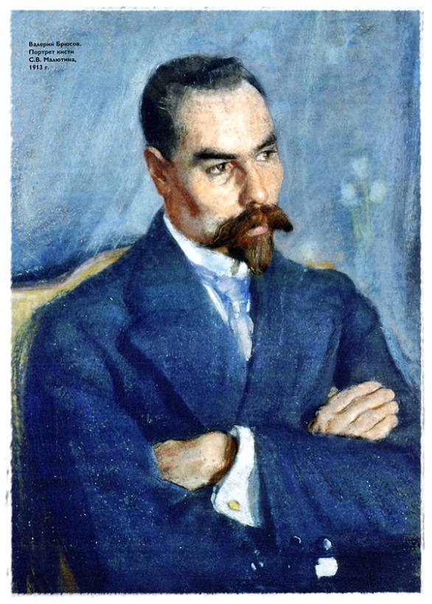
Анализ поэтического произведения с точки зрения математики

Slide 3
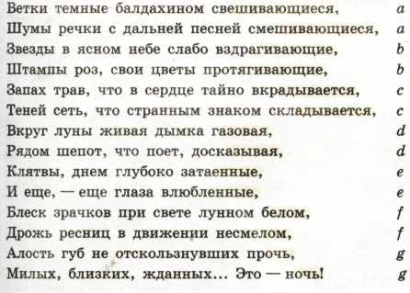
Переносная симметрия окончаний в стихотворении «Ночь» В.Брюсова.

Slide 4
Комбинаторика
«Томные грезы»
Томно спали грезы;
Дали темны были;
Сказки тени, розы,
В ласке лени, стыли.
Сказки лени спали;
Розы были темны;
В. Брюсов

Slide 5
Рекуррентность
Кто-то где-то сделал парту
Для кого?
Для меня!
Начертили эту карту
Для кого?
Для меня!
Книги новые прислали
Для кого?
Для меня!
"Первоклассник"
В.Лившиц

Slide 6
Поворот на 180 градусов.
Пой, хор!
Вышла новинка.
Веселися, Глинка!
Уж фарфор!
из А.Пушкина

Slide 7
Палиндром (перевертыш)
Кони, топот, инок,
Но не речь, а черен он.
Идем, молод, долом меди.
Чин зван мечем навзничь...
В.Хлебников

Slide 8
Параллелизм
Ко мне приплывала зелёная рыба,
Ко мне прилетала белая чайка!
А. Ахматова

Slide 9
Параллелизм
Вот я стою,
вот я иду.
Словно таинственной речи я жду.
А. Фет

Slide 10
Графическое изображение композиции трагедии «Борис Годунов»

Slide 11
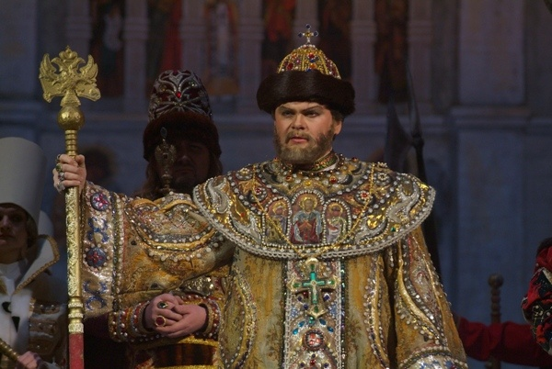
Графическое изображение композиции трагедии «Борис Годунов»

Slide 12
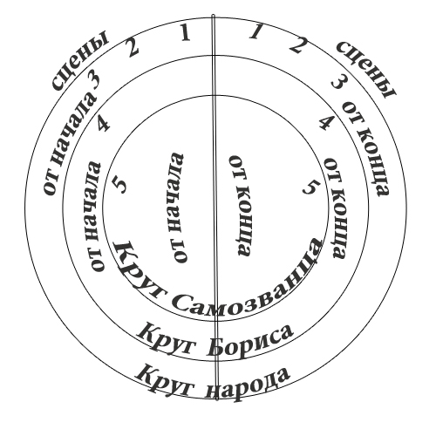
Графическое изображение композиции трагедии «Борис Годунов»

Slide 13
Анализ поэтического произведения с точки зрения математики

